Slide 1

文本分类

Slide 2

目录
01
文本分类的介绍及特征提取
02
朴素贝叶斯分类器
03
支持向量机分类器
04
标准化评测
05
情感分析

Slide 3
1
第
部分
文本分类的介绍及特征提取

Slide 4
01
介绍
上一章我们学习了文本聚类，体验了无须标注语料库的便利性。然而无监督学习总归无法按照我们的意志预测出文档的类别，限制了文本聚类的应用场景。有许多场景需要将文档分门别类地归入具体的类别中，比如垃圾邮件过滤和社交媒体的自动标签推荐。
在这一章中，我们将介绍如何实现这些需求，包括设计分类器来给文档分类，以及相应的语料库等。

Slide 5
01
介绍
1.文本分类的概念
文本分类( text classification )，又称文档分类( document classification)，指的是将一个文档归类到一个或多个类别中的自然语言处理任务。文本分类的应用场景非常广泛，涵盖垃圾邮件过滤、垃圾评论过滤、自动标签等任何需要自动归档文本的场合。
值得一提的是，文档级别的情感分析也可以视作文本分类任务。此时情感分析的目的就是判断一段文本是否属于“正
面”“负面”等情感。
文本的类别( category或class)有时又称标签(label)，所有类别组成一个标注集。文本分类系统无法预测标注集之外的类别，换句话说，其输出结果一定属于标注集。比如说，假设标注集共含有“财经”“体育”这2个类别，则此时的文本分类系统的输出结果一定属于二者之一。哪怕将一篇“旅游”新闻作为输入，其结果依然是“财经”或“体育”。如果用户需要支持“旅游”的判别，则需要重新定义标注集。在自然语言处理中，标注集一般是固定不变的，需要提前谨慎设计。

Slide 6
01
介绍
1.文本分类的概念
每篇文档一般只属于一个类别，这是最常见的情形，也是本书以及HanLP的假设。如果一篇文档可能属于多个类别，此时问题称为多标签分类( multi-label classification )。
文本分类是一个典型的监督学习任务，其流程离不开人工指导:人工标注文档的类别，利用语料训练模型，利用模型预测文档的类别。
学习理论前，我们先熟悉一下文本分类语料库，以便对我们处理的问题有一番具体印象。

Slide 7
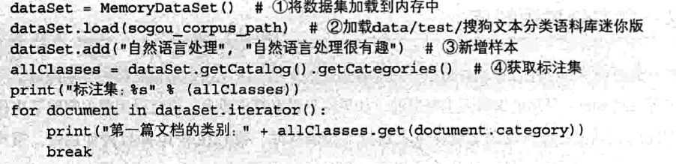

01
介绍
2.文本分类语料库
文本分类语料库的标注过程相对简单，只需收集一些文档，人工指定每篇文档的类别即可。另外，许多新闻网站的栏目是由编辑人工整理的，如果栏目设置符合要求，也可以用爬虫爬取下来作为语料库使用。其中，搜狗实验室就提供了这样一份语料库，我们在第10章已经使用过。搜狗文本分类语料库的形式是文件夹结构，我们可以用HanLP提供的IDataset加载。
Python代码实现详见书籍P308
当语料库就绪时，文本分类的流程一般分为特征提取和分类器处理两大步，接下来的几节将会逐一介绍其中的细节。
运行结果：

Slide 8
01
特征提取
在机器学习中，我们需要对具体对象提取出有助于分类的特征，才能交给某个分类器进行分类。这些特征数值化后为一个定长的向量（数据点)，用来作为分类器的输入。在训练时，分类器根据数据集中的数据点学习出决策边界(参考5.2.2节)。在预测时，分类器根据输入的数据点落在决策边界的位置来决定类别。
我们依然使用词袋向量作为特征向量。词袋向量是词语颗粒度上的频次或TF-IDF向量，为此我们需要先进行分词。
1.分词
HanLP 允许为数据集的构造函数指定一个分词器 ITokenizer，用来实现包括分词在内的预处理逻辑。
目前HanLP实现了如下表所示的几种ITokenizer，适用于不同的场景。
实现 | 应用场景
HanLPTokenizer | 中文文本，使用NotionalTokenizer分词并过滤停用词
BlankTokenizer | 英文文本，使用空格分词
BigramTokenizer | 中文文本，将相邻字符作为二元语法输出
可见HanLP中的文本分类模块不光适用于中文，还适用于任意语种，只需实现相应的ITokenizer即可。

Slide 9
01
特征提取
2.卡方特征选择
在文本分类时会有这样一个问题，比如汉语中的虚词“的”，这些词在所有类别的文档中均匀出现，为了消除这些单词的影响，一方面可以用停用词表，另一方面可以用卡方非参数检验来过滤掉与类别相关程度不高的词语。
在统计学上，卡方检验常用于检验两个事件的独立性，如果两个随机事件 A 和 B 相互独立，则两者同时发生的概率P(AB)= P(A)P(B)。如果将词语的出现与类别的出现作为两个随机事件则类别独立性越高的词语越不适合作为特征。如果将某个事件的期望记作 E，实际出现(观测)的频次记作 N，则卡方检验衡量期望与观测的相似程度。卡方检验值越高，则期望和观测的计数越相似，也更大程度地否定了独立性。
一旦确定了哪些特征有用，接下来就可以将文档转化为向量了。

Slide 10

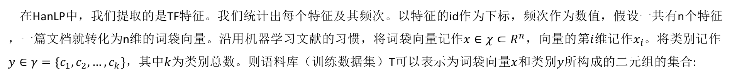
01
特征提取
3.词袋向量
在HanLP中，我们提取的是TF特征。我们统计出每个特征及其频次。以特征的id作为下标，频次作为数值，假设一共有n个特征，一篇文档就转化为n维的词袋向量。沿用机器学习文献的习惯，将词袋向量记作$x∈χ⊂R^{n}$，向量的第$i$维记作$x_{i}$。将类别记作$y∈γ=\{c_{1},c_{2},…,c_{k}\}$，其中$k$为类别总数。则语料库（训练数据集）T可以表示为词袋向量$x$和类别$y$所构成的二元组的集合:
在不进行特征选择的前提下，如果以词语作为特征，则 n 大约在 10 万量级；如果以字符二元语法作为特征，则 n 大约在 50 万量级。数十万维的向量运算开销不容小觑，一般利用卡方特征选择，可以将特征数量减小到10% ~ 20%左右。
当文档被转化为向量后，就可以利用机器学习进行训练了。

Slide 11
2
第
部分
朴素贝叶斯分类器

Slide 12

02
朴素贝叶斯分类器
在各种各样的分类器中，朴素贝叶斯法( naive Bayes)可算是最简单常用的一种生成式模型。朴素贝叶斯法基于贝叶斯定理将联合概率转化为条件概率，然后利用特征条件独立假设简化条件概率的计算。
1.朴素贝叶斯法原理
朴素贝叶斯法的目标是通过训练集学习联合概率分布 P(X,Y)，由贝叶斯定理可以将联合概率转换为先验概率分布与条件概率分布之积:
首先计算先验概率分布 $p(Y=c_{k})$，通过统计每个类别下的样本数:

Slide 13
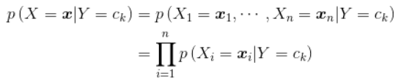

02
朴素贝叶斯分类器
1.朴素贝叶斯法原理
然后计算$p(X=x|Y=c_{k})$，这个难以估计，因为 $x$ 的量级非常大，可以从下式看出来:
该条件概率分布的参数数量是指数级的，难以估计。
为此，朴素贝叶斯法“朴素”的假设了所有特征是条件独立的。该条件独立性假设为：
于是，又可以利用极大似然来进行估计:

Slide 14



02
朴素贝叶斯分类器
1.朴素贝叶斯法原理
预测时，朴素贝叶斯法依然利用贝叶斯公式找出后验概率$p(Y=c_{k}|X=x)$最大的类别$c_{k}$作为输出$y，$过程用公式描述如下：
将贝叶斯公式带入上式得:
最终，由于分母与$c_{k}$无关，可以省略掉，然后将独立性假设带入，得到最终的分类预测函数:

Slide 15
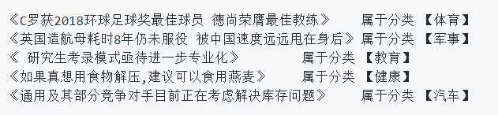
02
朴素贝叶斯分类器
2.朴素贝叶斯文本分类器实现
Python代码实现详见书籍P316-317
运行结果示例：
朴素贝叶斯法实现简单，但由于特征独立性假设过于强烈，有时会影响准确性，下面开始介绍更加健壮的支持向量机分类器。

Slide 16
3
第
部分
支持向量机分类器

Slide 17

02
支持向量机分类器
支持向量机( Support Vector Machine, SVM)是一种二分类模型，其学习策略在于如何找出一个决策边界，使得边界到正负样本的最小距离都最远。这种策略使得支持向量机有别于感知机，能够找到一个更加稳健的决策边界。支持向量机最简单的形式为线性支持向量机，其决策边界为一个超平面，适用于线性可分数据集。
1.线性支持向量机
给定训练集：
线性支持向量机的学习目标是找到一个分离超平面$w∙x+b=0$，将二类样本分离开来。当数据集线性可分时，存在无数个满足要求的超平面，如下图所示。

Slide 18
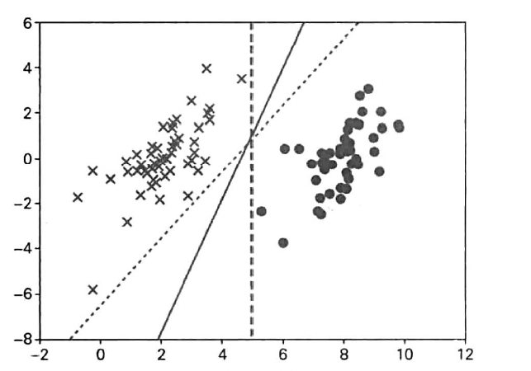
02
支持向量机分类器
1.线性支持向量机
虽然三条分离超平面都将正负样本完全分离开了，但直觉上只有中间的实线才是最佳的。
因为两条虚线离样本点太近了，没有预留出足够的“安全距离”。如果测试集中的数据稍微偏离训练集分布一点，则很有可能带来误分类的风险。支持向量机的学习策略就是尽量找出离正负
样本的间隔最大的分离超平面，以降低测试集上的风险。
具体计算原理请参考书籍P318-319

Slide 19
02
支持向量机分类器
1.线性支持向量机文本分类器实现
Python代码实现详见书籍P320
运行结果示例：
以上就是HanLP实现的全部文本分类算法，如何选择算法需要根据具体数据做实验决定。

Slide 20
4
第
部分
标准化评测

Slide 21
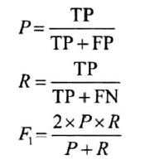
04
标准化评测
本节介绍文本分类任务的准确率评测指标，并且对两种分类器与两种分词器的搭配进行评估。所有试验采用的数据集皆为搜狗文本分类语料库，特征裁剪算法皆为卡方检验。
类似于2.9节，文本分类采用分类任务常用的F1作为评测指标。对每一个类别c的分类结果，正确分入该类的样本数量记作TP，错误分入该类的样本数量记作FP，本该分入该类却错误地分入其他类的样本数量记为FN。则精确率Р、召回率R和F1值的定义如下:
Notes:
CRF 目的是在文本对应标签的输出空间中，学习到语言的各种结构(例如：组织名常接在地名的后方)，以便正确地进行标注，称之为结构化学习。LSTM 用来作特征撷取，CRF 则基于特征计算标签组合的全局最优解。

Slide 22
04
标准化评测
我们在搜狗文本分类语料库上对{朴素贝叶斯，支持向量机} × {中文分词，二元语法}的 4 种搭配组合做评测。
Python代码实现详细见书籍P321，评测结果如下表：
算法+分词 | P | R | F1 | 文档/秒
朴素贝叶斯+中文分词 | 96.16 | 96 | 96.08 | 6172
朴素贝叶斯+二元语法 | 96.36 | 96.2 | 96.28 | 3378
SVM + 中文分词 | 97.24 | 97.2 | 97.22 | 27777
SVM + 二元语法 | 97.83 | 97.8 | 97.81 | 12195
比较上表，可以得出如下结论。
中文文本分类的确不需要分词，不分词直接用元语法反而能够取得更高的准确率。只不过由于二元语法数量比单词多,导致参与运算的特征更多，相应的分类速度减半。
线性支持向量机的分类准确率更高，而且分类速度更快，推荐使用。
Notes:
CRF 目的是在文本对应标签的输出空间中，学习到语言的各种结构(例如：组织名常接在地名的后方)，以便正确地进行标注，称之为结构化学习。LSTM 用来作特征撷取，CRF 则基于特征计算标签组合的全局最优解。

Slide 23
5
第
部分
情感分析

Slide 24
情感分析
文本情感分析指的是提取文本中的主观信息的一种NLP任务，其具体目标通常是找出文本所对应的正负情感态度。 情感分析可以在实体、句子、段落乃至文档上进行。
本节主要介绍文档级别的情感分析，当然也适用于段落和句子等短文本。任何NLP任务都离不开语料库，尤其是标注语料库。对于情感分析而言，只需要准备标注了正负情感的大量文档，就能将其视作普通的文本分类任务来解决。此外，一些带有评分的电影、商品评论也可以作为“天然”的标注语料库（五星评论可以作为5种类别）。

Slide 25
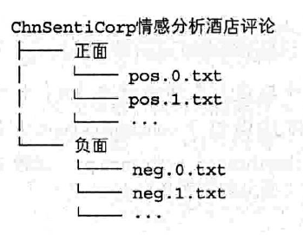
情感分析
1. ChnsentiCorp情感分析语料库
该语料库由谭松波博士整理发布，包含酒店、电脑与书籍三个行业的评论与相应情感极性。此处以酒店评论为例，该部分由正负评论各1000条组成，其目录结构如下:
文档内容为数十字的简短评论，比如类似“商务大床房，房间很大，床有2M宽，整体感觉经济实惠不错！”的正面评价，或者类似“标准间太差房间还不如3星的，而且设施非常陈旧。建议酒店把老的标准间从新改善。”的负面评价。

Slide 26
情感分析
2.训练情感分析模型
Python代码实现详见书籍P322
运行结果示例：
《前台客房服务态度非常好！早餐很丰富，房价很干净。再接再厉！》 情感极性是 【正面】
《结果大失所望，灯光昏暗，空间极其狭小，床垫质量恶劣，房间还伴着一股霉味。》 情感极性是 【负面】
《可利用文本分类实现情感分析，效果还行》 情感极性是 【正面】
值得注意的是，最后一个测试案例“可利用文本分类实现情感分析，效果还行”虽然不属于酒店评论，但结果依然是正确的。这说明该统计模型有一定的泛化能力，能处理一些其他行业的文本。

Slide 27
情感分析
3.拓展实验
词袋模型的缺点就是丢失了词序，导致“人吃鱼”和“鱼吃人”对应到同一个词袋向量。具体到情感分析任务，词袋模型无法处理一些“否定词”或“双重否定”的句子。读者可以在上一节模型的基础上试验下列句子:
不是不行
不 是不行
不优秀
优秀不
词袋模型在处理这些句子时将它们两两混为一谈，因为它们分完词摇一摇得到的词袋一模一样。一种解决方案是利用n元语法来保留一些词序，以期望捕捉至少简短的否定句式。当然，语料库中也必须含有类似的样本才能使模型学习到否定句式的知识。

Slide 28
总结
本章我们学习了朴素贝叶斯法和线性支持向量机两种机器学习模型，并且将其应用到了文本分类。
通过替换语料库，我们轻松地将文本分类拓展到了情感分析。NLP工程师设计通用的分类器，搭配上不同行业的语料库就能适用于不同领域。

Slide 29
谢谢！
时间：2021.xx.xx

